Slide 1
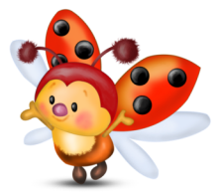
Проектная деятельность в коррекционной группе детского сада
Воспитатель Ткач Л.В.

Slide 2
Актуальность направления
Метод проектов по своей дидактической сущности нацелен на формирование способностей, обладая которыми, ребенок оказывается более приспособленным к жизни, умеет адаптироваться к изменяющимся условиям, ориентироваться в разнообразных ситуациях, работать в различных коллективах

Slide 3
Так как проектная деятельность является культурной формой деятельности, то у детей формируется способность к осуществлению ответственного выбора и способа поведения. Технология проектирования делает детей активными участниками воспитательно-образовательного процесса, развивает уверенность в своих силах, снижает тревожность, формирует навык поиска самостоятельного пути решения проблемы.

Slide 4
Особенности познавательной деятельности детей с ОНР
Выражаются:
в снижении способности к приему и переработке воспринимаемой информации,
в недостаточном развитии операций анализа и синтеза, сравнения, абстрагирования и обобщения,
в затруднении усвоения материала

Slide 5
Почему мы решили использовать метод проектов ?
По результатам обследования лексико-грамматической компетенции речи в старшей группе детей с ОНР:
Высокой уровень имеют—23%
Средний—35%
Низкий—42%
Предполагаемый результат – повышение уровня лексико-грамматической компетенции речи

Slide 6
Наши проекты

Slide 7
Что выросло в скорлупке?
Цель: формирование у детей представления о росте и условиях развития растения в помещении
Тип: познавательный, творческо-исследовательский
Продолжительность: краткосрочный (3 недели)
Участники: воспитатели группы, воспитанники

Slide 8
Что выросло в скорлупке?

Slide 9
Спорт –здоровый образ жизни
Цель: формирование у детей понимания значимости сохранения и укрепления своего здоровья
Тип: творческо-исследовательский, информационный
Продолжительность: среднесрочный (2 месяца)
Участники: воспитатели группы, музыкальный руководитель, воспитанники группы, родители

Slide 10
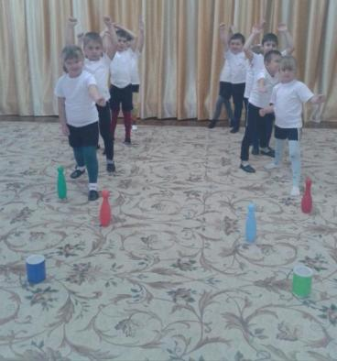
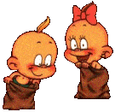
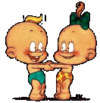

Slide 11
Вода -водица
Цель: изучение свойств воды, как основы всего живого на Земле
Тип: познавательный, творческо-исследовательский
Продолжительность: краткосрочный (1 неделя)
Участники: воспитатели группы, воспитанники, сотрудники группы

Slide 12
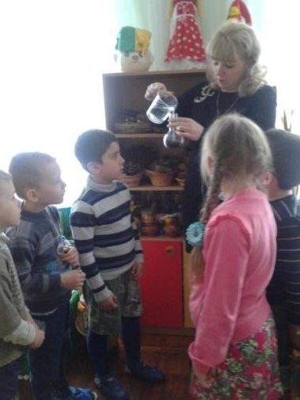
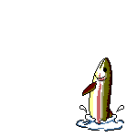

Slide 13
Дерево памяти
Цель: формирование представлений о ВОВ на основе уже имеющихся знаний
Тип: информационный, творческо-исследовательский
Продолжительность: краткосрочный (2 недели)
Участники: воспитанники группы, воспитатели группы, музыкальный руководитель, родители воспитанников

Slide 15
Сказка – это чудо!
Вид проекта: познавательный, творческий, групповой.
Продолжительность: краткосрочный (3 недели.)
Участники проекта: дети старшей группы, родители, воспитатели, логопед группы, музыкальный руководитель
Образовательные области: чтение художественной литературы, познание, художественное творчество, коммуникация, социализация, труд, музыка.
Цели проекта:
- нравственно-эстетическое развитие и воспитание детей, приобщение детей к художественной литературе;
- развитие творческих способностей, фантазии детей;

Slide 16
Задачи:
ДЕТИ:
- познакомить детей с русскими народными сказками, сказками народов мира, понятиями авторская и народная сказка, видами сказок (волшебными, сказками о животных, бытовыми сказками);
- учить детей слушать, слышать, рассуждать, развивать умения применять свои знания в беседе, добиваться связных высказываний;
- обогащать и расширять словарный запас детей;
- формировать умение выразительно читать стихи, инсценировать эпизоды сказок, показывать сказки с помощью разных видов театра (пальчикового, Би-Ба-Бо, теневого).
- развивать творческие способности;
- развивать у детей воображение, фантазию;
- формировать навыки сотрудничества, взаимопомощи;
- развивать коммуникабельность и умение общаться со взрослыми людьми и сверстниками в разных ситуациях;
-познакомить детей с историей возникновения книги;
-познакомить детей с художниками-иллюстраторами детских книг.
РОДИТЕЛИ:
- заинтересовать родителей жизнью группы, вызвать желание участвовать в ней.

Slide 17
Материалы и оборудование: сборники русских народных сказок, сборники сказок народов мира, иллюстрации к сказкам, методическая литература, разные виды театра.
Предполагаемый результат: - развитие интереса к русской и зарубежной литературе;
- развитие у детей познавательной активности, творческих способностей, коммуникативных навыков;
- совершенствование звукопроизношения, выразительности и связной речи детей.
- творческое развитие детей.
Презентация проекта:
Литературная викторина «По дороге сказок»
Стенгазета « Сказка—это чудо!»

Slide 19
Результативность проектной деятельности в коррекционной группе
В процессе проектной деятельности у детей с ОНР:
активизировался и расширился словарный запас,
прочно усваиваются лексико-грамматические категории,
развивается связная речь,
повышается познавательная мотивация,
расширился кругозор,
развиваются личностные качества

Slide 20
СПАСИБО ЗА ВНИМАНИЕ!

